Slide 1
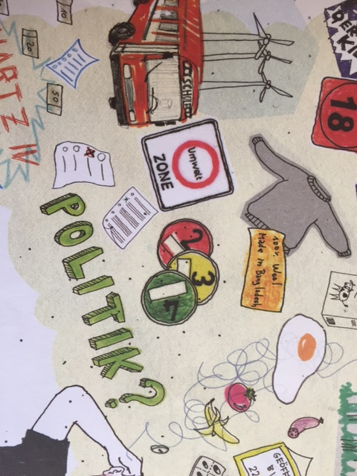
Wirtschafts-und Gesellschaftswissenschaften am FWG

Slide 2
Grundsätzliches
Aktuelle ökonomische und sozialpolitische Fragestellungen
Tagespolitik
Thematische Anpassungen
Zwei Klausuren im Halbjahr

Slide 3
Curriculum Stufe 8
Wirtschaft für Einsteiger: Was leistet der Markt?
Jugendliche als Konsumenten: selbstbewusst und kritisch? Verbraucherrechte und Verbraucherschutz
Jugendliche und das Internet – verantwortungsbewusst oder sorglos?
Wie geht es unserer Erde morgen? Ökonomie und Ökologie

Slide 4
Curriculum Stufe 9
Jugendliche zwischen Ausgrenzung und Integration: Woher kommt die Wut?
Juniorwahl: Europa
Teilnahme an Jugend testet
Vier Fragen an ein Unternehmen: Teilnahme am Wettbewerb Videoblogger

Slide 5
Methoden
Projektarbeit
Erstellung von Videos
Analyse von Statistiken
Webquest
Analyse von Karikaturen
Vorbereitung von Kurzreferaten (Aktuelle 5 Minuten)
Erschließung von Texten
Expertenbefragung

Slide 6
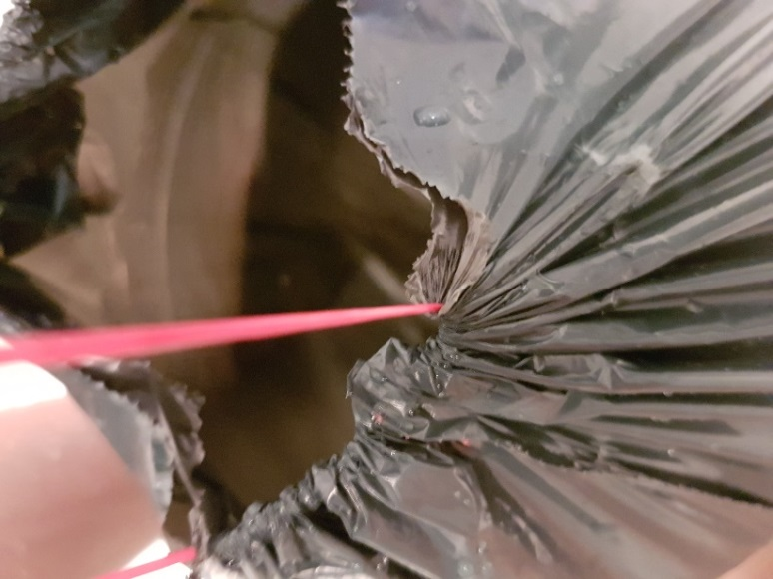
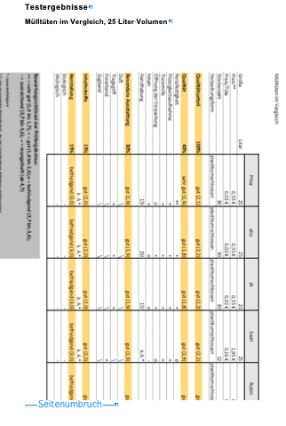
Arbeitsbeispiele

Slide 7
Arbeitsbeispiele

Slide 8
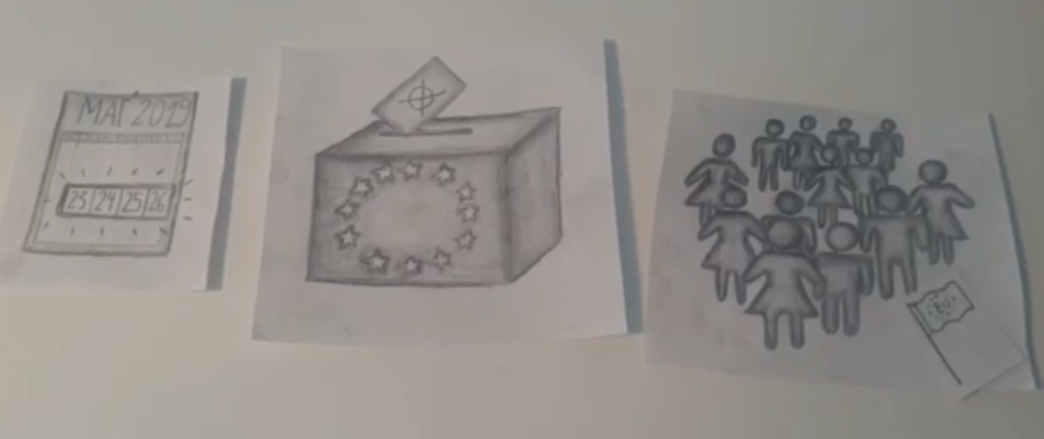
Arbeitsbeispiele

Slide 9
Klausurbeispiel
1. Werte die Grafik M1 aus, indem du ....
2. Erkläre, was man unter Datenschutz versteht und erläutere mindestens fünf wichtige Regeln zum Datenschutz im Internet.
3. Interpretiere die folgende Karikatur, indem du ....
...
überlegst, inwieweit du dem Zeichner in seiner Kritik zustimmst
4. Nimm begründet Stellung zu der Frage Stellung, ob das Internet mehr Chancen oder mehr Gefahren für Jugendliche bietet. Führe mindestens zwei pro und zwei contra Argumente an und ziehe abschließend ein begründetes Fazit.

Slide 10
Wirtschafts- und Gesellschaftswissenschaften am FWG

Slide 11
Material

